Slide 1
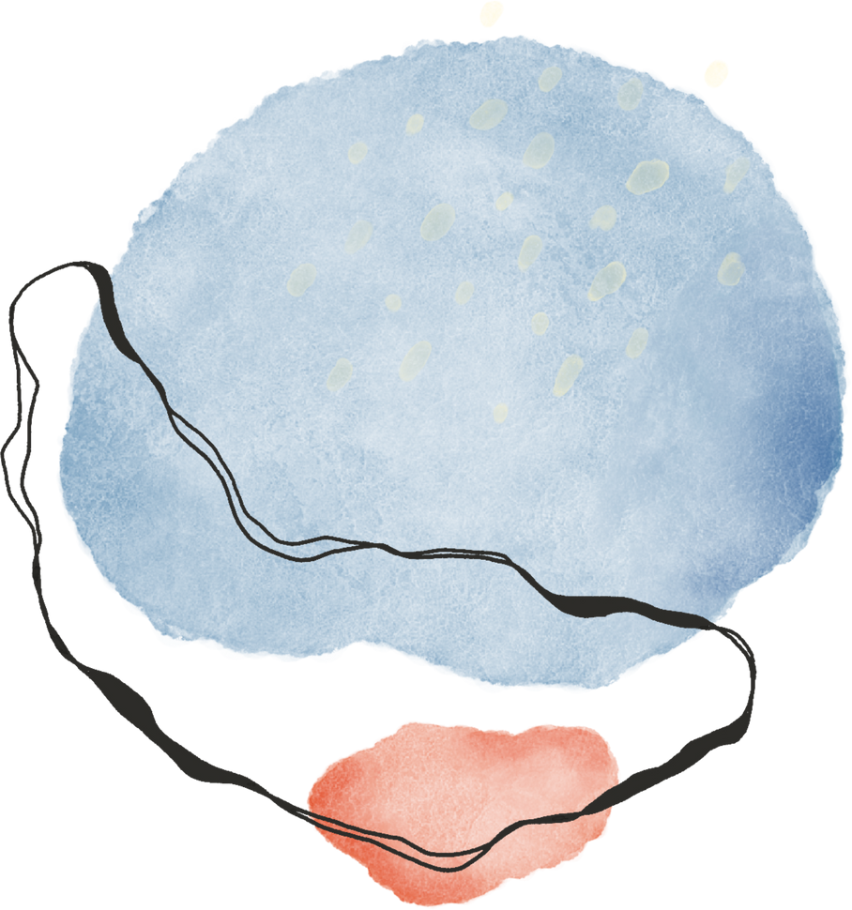
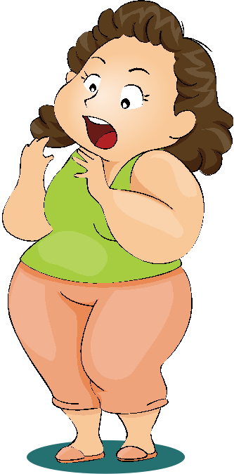
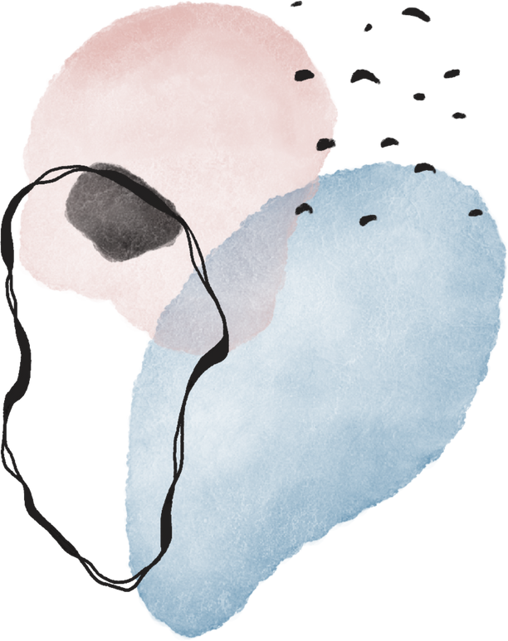
Hãy đặt câu miêu tả về ngoại hình của người phụ nữ.
Notes:
Để miêu tả về ngoại hình của người phụ nữ, có bạn đã đặt câu nói rằng người phụ nữ này chưa được đẹp, người phụ nữ này béo quá, người phụ nữ này mập quá, người phụ nữ này thừa cân….. Có rất nhiều cách để chúng ta miêu tả một đối tượng, sử dụng nhiều từ ngữ với nhiều sắc thái khác nhau để làm rõ đối tượng. Vậy, sắc thái nghĩa của từ ngữ là gì và việc lựa chọn từ ngữ như thế nào cho phù hợp với ngữ cảnh? Chúng ta sẽ cùng tới bài học ngày hôm nay.

Slide 2

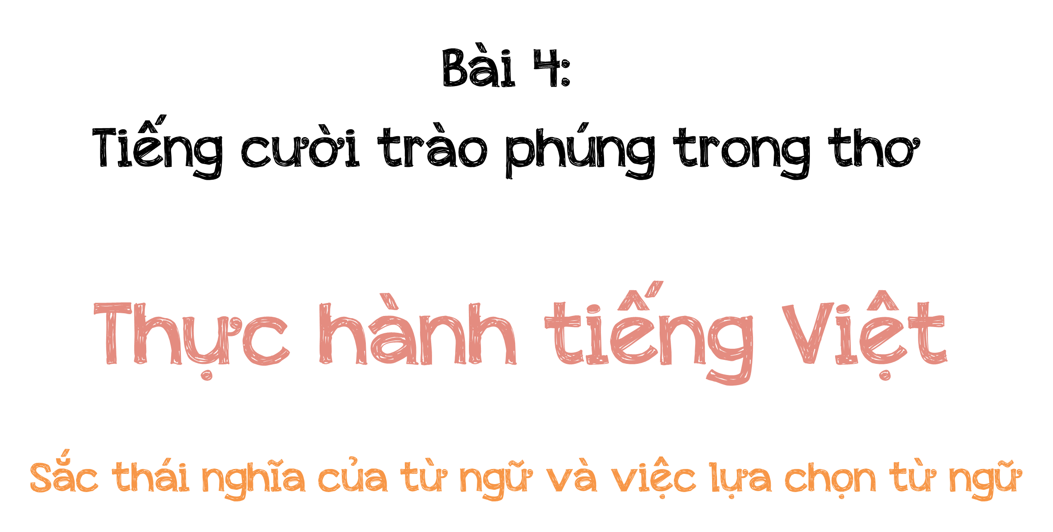
Notes:
Giáo án của Thảo Nguyên 0979818956

Slide 3

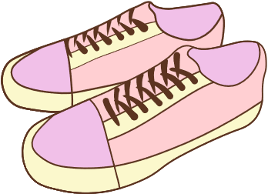




Notes:
Giáo án của Thảo Nguyên 0979818956

Slide 4

1. Sắc thái nghĩa của từ ngữ
Sắc thái nghĩa của từ ngữ là phần nghĩa bổ sung cho nghĩa cơ bản, thể hiện thái độ, cảm xúc, cách đánh giá của người dùng đối đối tượng được nói đến.
Notes:
Giáo án của Thảo Nguyên 0979818956

Slide 5
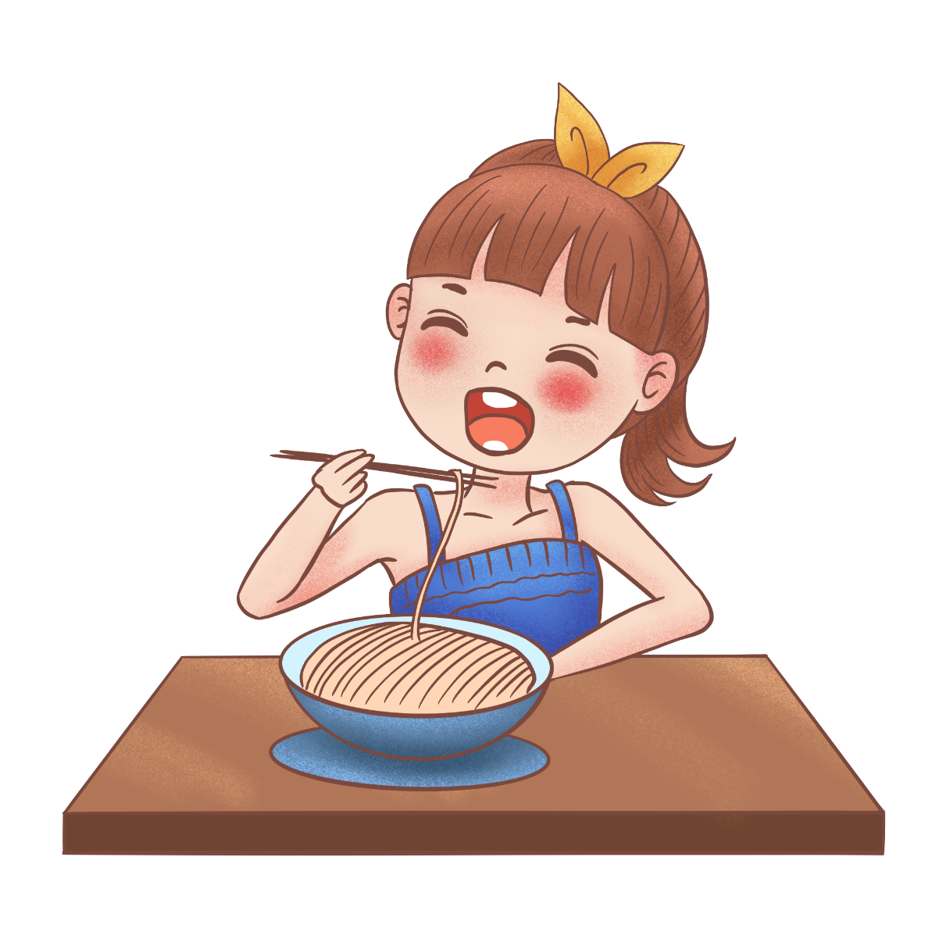

ăn – xơi
trắng tinh – trắng hếu
+ ăn có tính chất trung tính
+ xơi có sắc thái trang trọng
+ trắng tinh có sắc thái nghĩa tích cực (tốt nghĩa)
+ trắng hếu có sắc thái nghĩa tiêu cực (xấu nghĩa)
Notes:
Giáo án của Thảo Nguyên 0979818956

Slide 6


trang trọng
tiêu cực
xấu nghĩa
tích cực
suồng sã
Một số
sắc thái nghĩa cơ bản
thường gặp
Notes:
Giáo án của Thảo Nguyên 0979818956

Slide 7
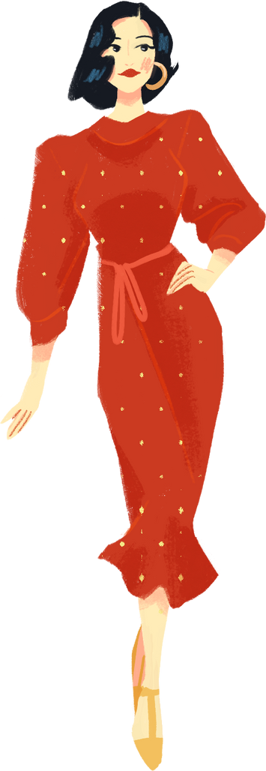

So với các từ ngữ thuần Việt có nghĩa tương đồng, nhóm từ ngữ Hán Việt thường gợi ấn tượng về sự cổ kính, trang trọng.
- Sắc thái cổ kính, ví dụ: Sóng gợn tràng giang buồn điệp điệp (Huy Cận, Tràng giang). Nếu thay tràng giang bằng sông dài thì câu thơ của Huy Cận sẽ mất đi sắc thái này.
- Sắc thái trang trọng, ví dụ: Hôm nay, phu nhân Thủ tướng đến thăm các cháu ở nhà trẻ Hoa Hồng. Cách dùng từ phu nhân (thay vì dùng từ vợ) phù hợp với vị thế của người được nói đến.
Notes:
Giáo án của Thảo Nguyên 0979818956

Slide 8
2. Lưu ý
Trong giao tiếp, cần chú ý sử dụng từ ngữ có sắc thái nghĩa phù hợp để phát huy được hiệu quả biểu đạt.
Notes:
Giáo án của Thảo Nguyên 0979818956

Slide 9



Notes:
Giáo án của Thảo Nguyên 0979818956

Slide 10
Nhóm 1: Bài 1
Nhóm 2: Bài 2
Nhóm 3: Bài 3
Nhóm 4: Bài 4
Notes:
Giáo án của Thảo Nguyên 0979818956

Slide 11
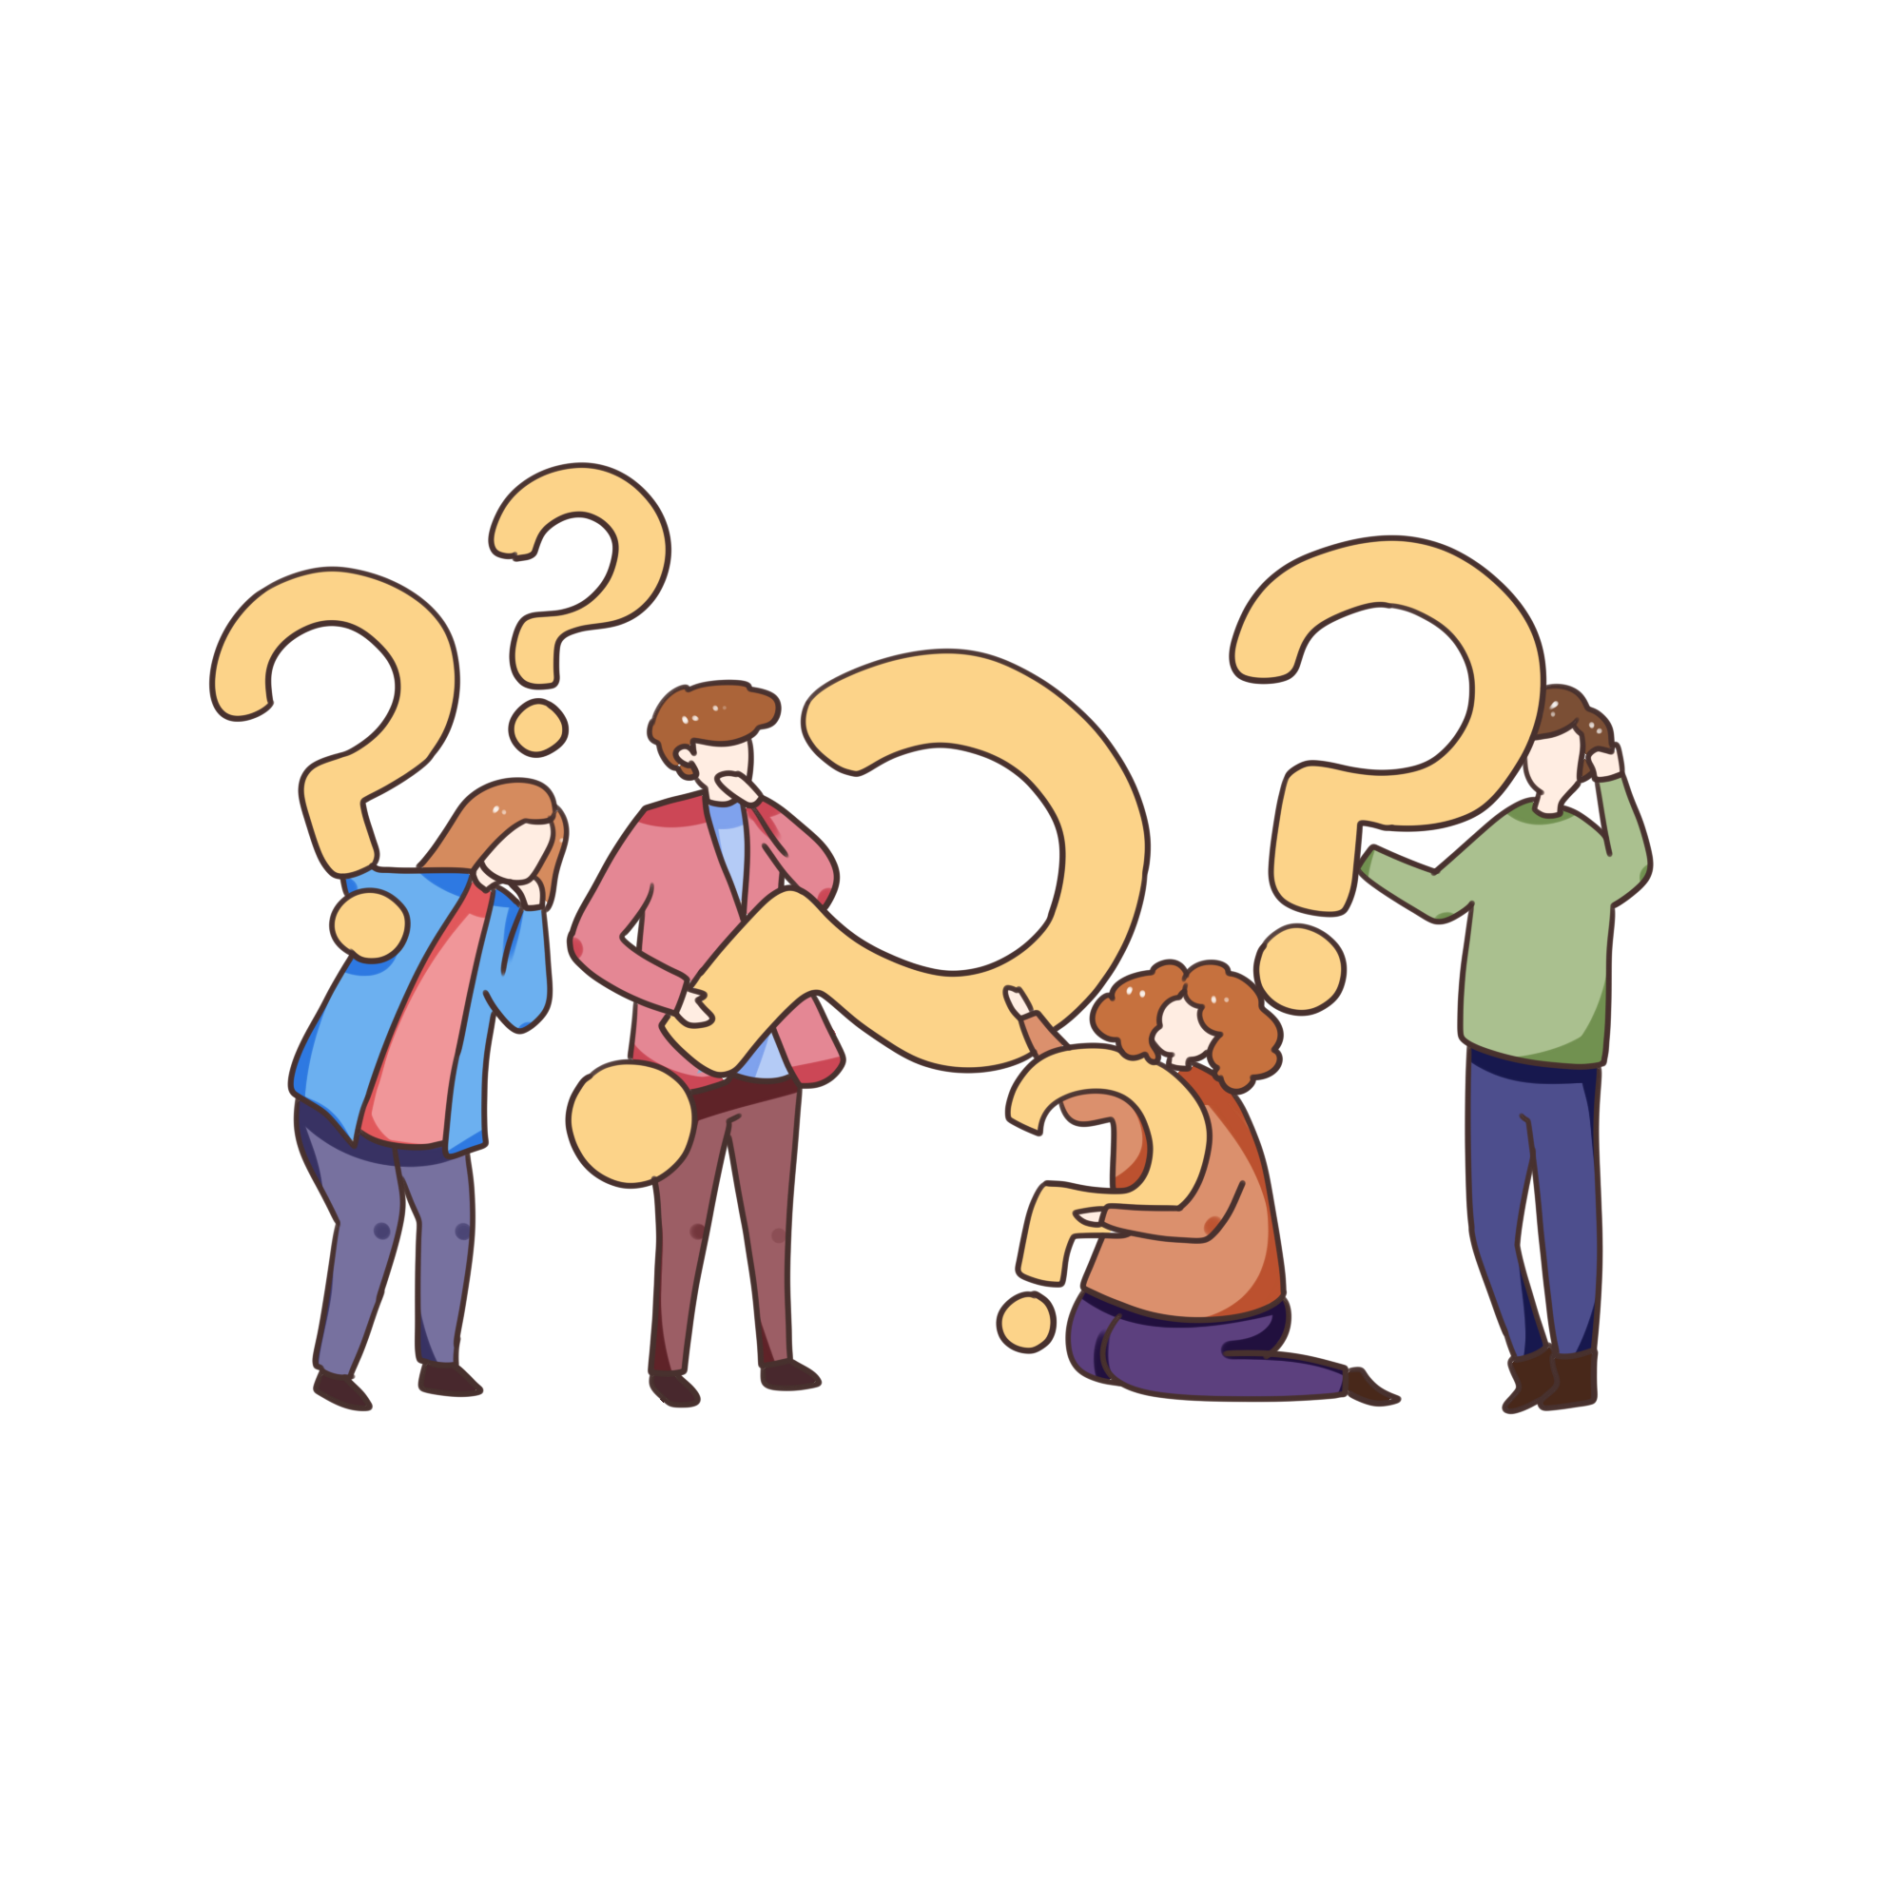
Bài 1
Phân biệt sắc thái nghĩa của các từ ngữ sau và cho ví dụ để làm rõ sự khác nhau về cách dùng giữa các từ ngữ đó:
ngắn và cụt lủn
cao và lêu nghêu
lên tiếng và cao giọng
chậm rãi và chậm chạp
Notes:
Giáo án của Thảo Nguyên 0979818956

Slide 12
ngắn, cao, lên tiếng, chậm rãi
sắc thái trung tính
cụt lủn, lêu nghêu, cao giọng, chậm chạp
sắc thái tiêu cực
+cụt lủn là ngắn đến mức đáng ngại
mất cân đối, thiếu thẩm mĩ.
+ lêu nghêu là cao quá cỡ
+ cao giọng có phần nghĩa giống với lên tiếng: phát biểu ý kiến để biểu thị quan điểm, thái độ về một vấn đề nào đó; tuy nhiên, cao giọng thể hiện thái độ bề trên và không đúng đắn.
+ chậm chạp là có tốc độ, nhịp độ dưới mức bình thường rất nhiều (quá chậm) hoặc không được nhanh nhẹn, thiếu linh hoạt. Từ chậm chạp còn thể hiện ý không mong muốn hay đánh giá tiêu cực của người dùng từ này về đối tượng được nói đến.
Notes:
Giáo án của Thảo Nguyên 0979818956

Slide 13
Bài 2
Đọc đoạn trích sau và thực hiện các yêu cầu:
Huống chi ta cùng các ngươi sinh phải thời loạn lạc, lớn gặp buổi gian nan. Ngó thấy sứ giặc đi lại nghênh ngang ngoài đường, uốn lưỡi cú diều mà sỉ mắng triều đình, đem thân dê chó mà bắt nạt tể phụ, thác mệnh Hốt Tất Liệt mà đòi ngọc lụa, để thỏa lòng tham không cùng, giả hiệu Vân Nam Vương mà hu bạc vàng, để vét của kho có hạn. Thật khác nào như đem thịt mà nuôi hổ đói, sao cho khỏi tai vạ về sau?
(Trần Quốc Tuấn, Hịch tướng sĩ)
a. Tìm trong đoạn trích năm từ Hán Việt và giải nghĩa các từ đó
b. Đặt một câu với mỗi từ Hán Việt tìm được
Notes:
Giáo án của Thảo Nguyên 0979818956

Slide 14
Stt | Từ Hán Việt | Giải nghĩa | Đặt câu
1 | loạn lạc | Tình trạng xã hội lộn xộn, không có trật tự, an ninh do có loạn | Thời buổi loạn lạc, làm việc gì cũng phải cẩn trọng cháu ạ!
2 | gian nan | Có nhiều khó khăn, gian khổ phải vượt qua | Để doanh nghiệp có thành tựu hôm nay, anh ấy đã phải trải qua rất nhiều gian nan.
3 | triều đình | Nơi các quan vào chầu vua và bàn việc nước, thường dùng để chỉ cơ quan trung uong của nhà nước quân chủ, do vua trực tiếp đứng đầu | Ta phụng mệnh triều đình mà hành sự, các ngươi không thể không tuân theo.
Notes:
Giáo án của Thảo Nguyên 0979818956

Slide 15
Stt | Từ Hán Việt | Giải nghĩa | Đặt câu
4 | tể phụ | Chức quan hàng đầu triều đình giúp vua trị nước, thông thường chỉ Tể tướng | Các quan đều chăm chú lắng nghe khi quan tể phụ dâng tấu lên nhà vua.
5 | thác mệnh | Mượn nhờ mệnh lệnh | Hắn thác mệnh nhà vua để ra oai với bà con bách tính.
6 | không cùng | Không có chỗ tận cùng, không có giới hạn | Tham vọng về tiền bạc và địa vị của hắn là không cùng.
7 | giả hiệu | Chỉ trên danh nghĩa chứ thực chất không phải; mượn danh hiệu khác, cốt để đánh lừa | Gã ấy là một kẻ quân tử giả hiệu.
Notes:
Giáo án của Thảo Nguyên 0979818956

Slide 16
Bài 3
Theo em, các từ im đậm trong từng nhóm câu sau đây có thể thay thế cho nhau được không? Vì sao?
a. - Cuộc kháng chiến vĩ đại ấy là một minh chứng hùng hồn cho tinh thần yêu nước của nhân dân ta.
- Anh ấy có một thân hình to lớn, săn chắc.
b. - Không thể thống kê chính xác số người chết trong nạn đói năm 1945.
- Người chiến sĩ ấy đã hi sinh trong một trận chiến ở biên giới phía Bắc.
- Cụ tôi đã mất cách đây năm năm.
Notes:
Giáo án của Thảo Nguyên 0979818956

Slide 17

a. - Cuộc kháng chiến vĩ đại ấy là một minh chứng hùng hồn cho tinh thần yêu nước của nhân dân ta.
- Anh ấy có một thân hình to lớn, săn chắc.
Từ vĩ đại mang sắc thái trang trọng hơn so với từ to lớn
Notes:
Giáo án của Thảo Nguyên 0979818956

Slide 18
b. - Không thể thống kê chính xác số người chết trong nạn đói năm 1945.
- Người chiến sĩ ấy đã hi sinh trong một trận chiến ở biên giới phía Bắc.
- Cụ tôi đã mất cách đây năm năm.
- Từ chết trung tính.
- Từ hi sinh mang sắc thái trang trọng, cho thấy đó là cái chết vì mục đích tốt đẹp, cao cả.
- Từ mất mang sắc thái giảm nhẹ so với chết
Notes:
Giáo án của Thảo Nguyên 0979818956

Slide 19
Bài 4
Đọc đoạn trích sau và thực hiện các yêu cầu:
Vua truyền cho hai chú cháu đứng dậy, và nói tiếp:
- Việc nước đã có người lớn lo. Hoài Văn Hầu nên về quê để phu nhân có người sớm hôm trông cậy. Đế vương lấy hiếu trị thiên hạ, em ta không nên sao nhãng phận làm con.
Vừa lúc ấy, một người nội thị bưng một mâm cỗ đi qua. Thiệu Bảo cầm lấy một quả cam sành chín mọng trên mâm, bảo một nội thị đưa cho Hoài Văn.
(Nguyễn Huy Tưởng, Lá cờ thêu sáu chữ vàng)
a. Tìm từ ngữ đồng nghĩa với mỗi từ in đậm trong đoạn trích trên.
b. Việc sử dụng các từ in đậm đó đã đem lại sắc thái gì cho lời văn?
Notes:
Giáo án của Thảo Nguyên 0979818956

Slide 20

a.
STT | Từ Hán Việt | Từ đồng nghĩa thay thế từ Hán Việt
1 | phu nhân | vợ
2 | đế vương | bậc vua chúa
3 | thiên hạ | mọi người
4 | nội thị | người hầu trong cung
b. Việc sử dụng các từ ngữ in đậm đó đã đem lại sắc thái cổ kính, trang trọng cho lời văn
Notes:
Giáo án của Thảo Nguyên 0979818956

Slide 21
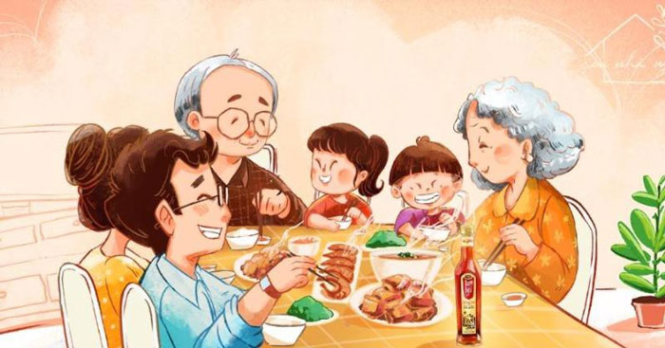
Hãy tìm những từ phù hợp dùng để miêu tả lại đặc điểm, tính chất của sự vật, sự việc, con người…được tái hiện qua bức tranh dưới đây. Đặt 1 câu thể hiện sắc thái trang trọng, 1 câu thể hiện sắc thái trung tính, 1 câu thể hiện sắc thái suồng sã…
Notes:
Giáo án của Thảo Nguyên 0979818956

